Slide 1







CHÀO MỪNG CÁC EM ĐẾN VỚI TIẾT
TIẾNG VIỆT LỚP 1
GIÁO VIÊN: ….………….

Slide 2

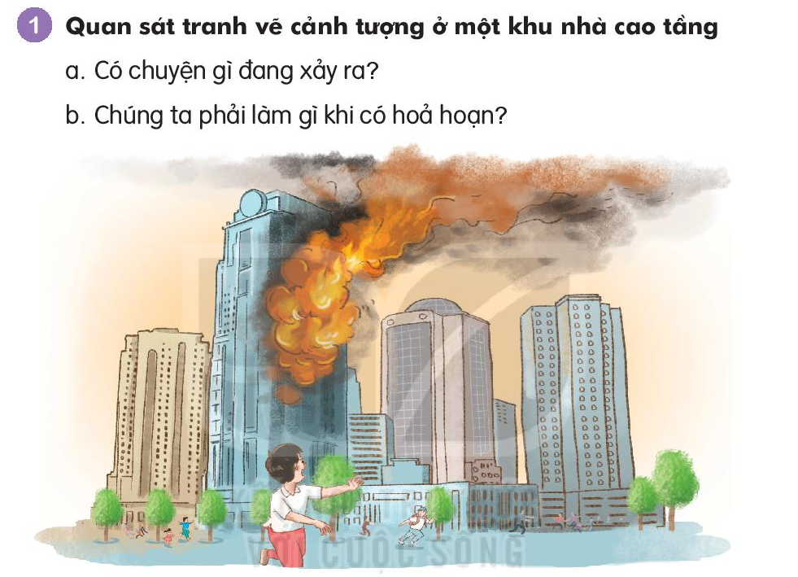

Slide 3
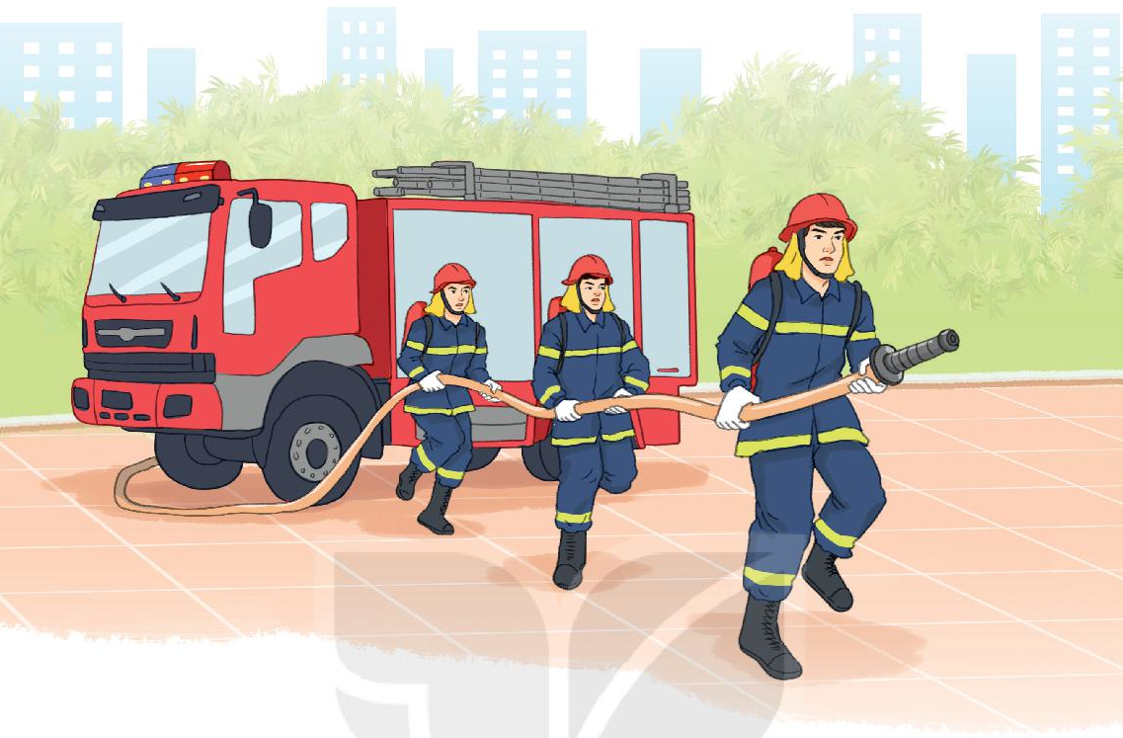

Slide 4
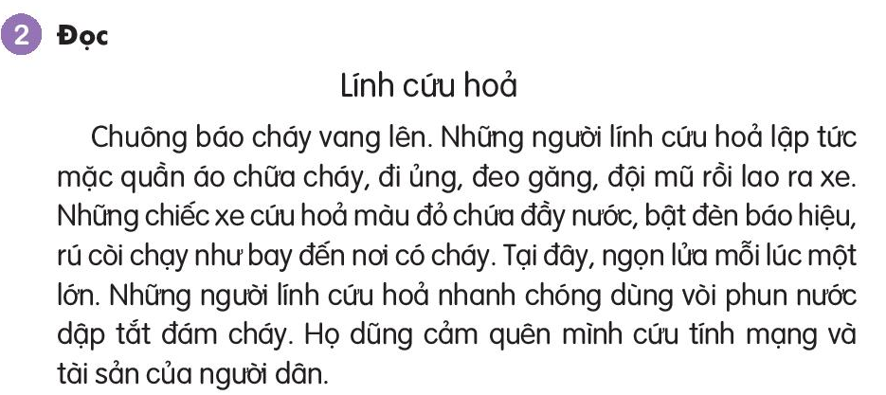
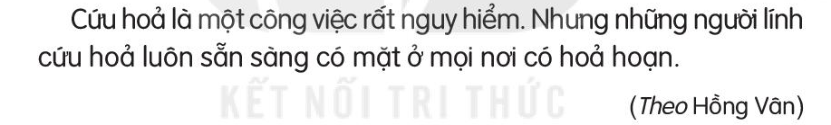

Slide 5



TRÒ CHƠI LẬT MẢNH GHÉP
1
1
2
3
2
3

Slide 6
Trang phục của lính cứu hỏa gồm những gì?
Quần áo chữa cháy, đeo ủng, đi găng, đội mũ
HẾT GIỜ
Quay về

Slide 7
Lính cứu hỏa dập tắt đám cháy bằng cách nào?
Dùng vòi phun nước dập tắt đám cháy
HẾT GIỜ
Quay về

Slide 8
Em nghĩ gì về những người lính cứu hỏa
Họ thật dũng cảm
HẾT GIỜ
Quay về

Slide 9
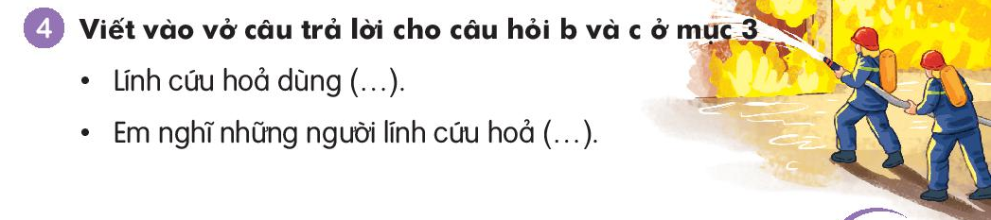

Slide 10
Lính cứu hỏa dùng vòi phun nước dập tắt đám cháy
Những người lính cứu hỏa thật dũng cảm

Slide 11





Củng cố - Dặn dò
- Nhận xét tiết học
Chuẩn bị bài sau:

